Slide 1
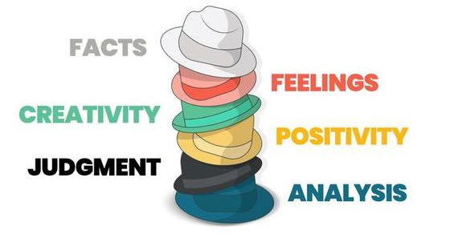
6 tänkande hattar

Slide 2
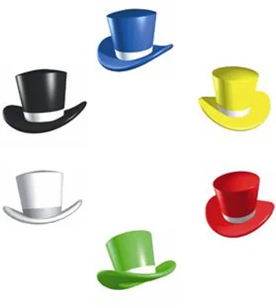
Förklaring
FAKTA
Vit hatt: Neutral, bär fakta och information.
Röd hatt: Passion, värme, känsla... Du litar på din intuition.
KÄNSLOR
Svart hatt: Svarta tankar, pessimistens hatt, fylld med dömande, negativ kritik och varningar om varför saker inte fungerar.
NEGATIV
Gul hatt: Positiva tankar, du ser möjligheter och fördelar med förslagen.
POSITIV
Grön hatt: Kreativitet, tänker utanför ramarna och inställd på nya idéer och nya möjligheter.
KREATIV
Blå hatt: Ser helheten, letar efter röda tråden och söker samband, mönster och analys. Under blå hatt sätts dagordningen för mötet, vilken ordning och hur ofta hattarna används. Summerar diskussionen.
STRUKTUR

Slide 3
Förklaring
De sex tänkarhattarna symboliserar olika sätt att tänka, och ska användas genom att man enskilt eller i grupp fokuserar på ett problem från sex olika perspektiv. De sex hattarna har olika färger och tas på antingen mentalt eller fysiskt
Syftet är att:
fokusera och förbättra tänkandet
uppmuntra kreativt, parallellt och lateralt tänkande
förbättra kommunikation
effektivisera beslutsfattande

Slide 4
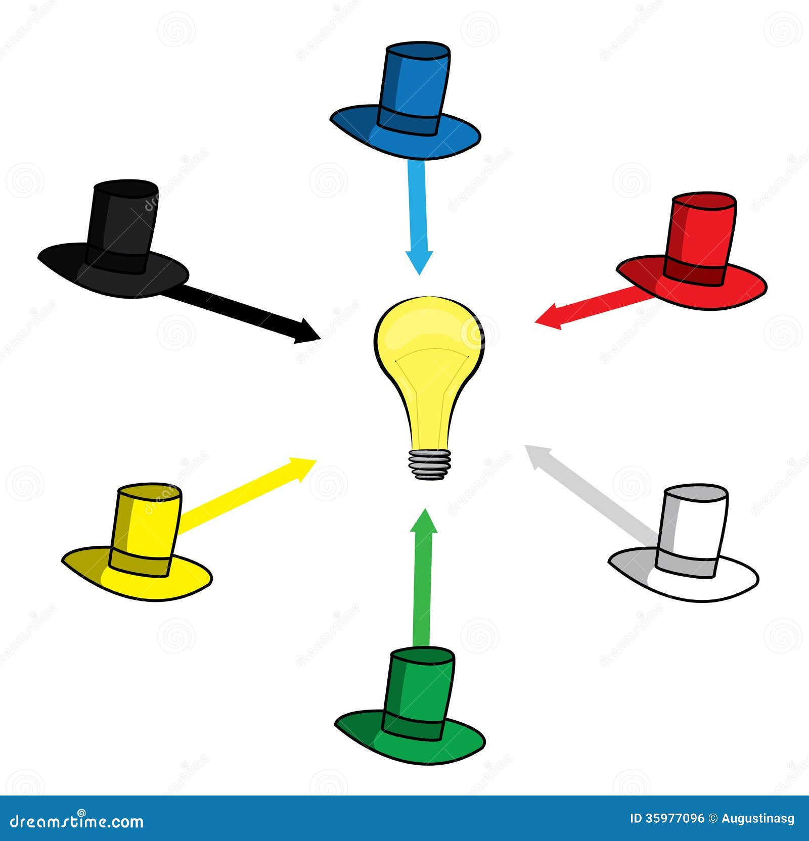
Förklaring
Ni kan antingen bestämma att en person ska iklä sig en viss hatt under mötet och se till att låta den komma till användning under diskussionen alternativt att hela gruppen använder en hatt i taget.
Alternativt kan ni låta diskussionen flöda fritt och låta var och en kommentera vilken hatt som används när man gör ett inlägg.
Gruppen bör då och då stanna upp och fråga sig om verkligen alla hattar har använts eller om ni missat något perspektiv.
Exempel:
Vit hatt redogör för frågan
Röd hatt känner efter - vad säger magkänslan?
Svart hatt drar nackdelarna, allt som kan gå fel
Gul hatt hjälper till att lista alla fördelar med förslaget
Grön hatt spånar på hur ni kan gå vidare med nya idéer och möjligheter
Blå hatt avslutar med att sammanfatta

Slide 5
Slutligen - Vad behöver vi göra?
Mall
Problem/frågeställning: xxx | Problem/frågeställning
 | Fakta, vad vet vi? | xxx
 | Hur känner vi kring frågan/Intuition | xxx
 | Vilka hot ser vi? ​Vad kan gå fel? | xxx
 | Vilka möjligheter finns? ​Fördelar? | xxx
 | Vilka nya idéer och kreativa förslag har vi? | xxx
 | Helhet, röda trådar, samband, mönster och analys. | xxx

